Slide 1
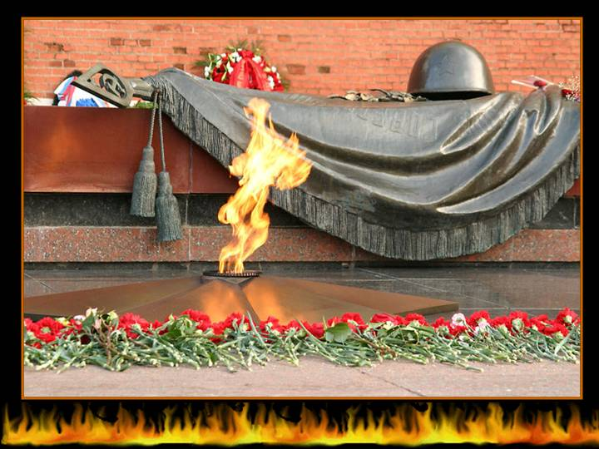
АКЦИЯ БЕССМЕРТНЫЙ ПОЛК Первичная профсоюзная организация БДОУ г. Омска «Детский сад №281»

Slide 2
Первичная профсоюзная организация БДОУ г.Омска «Детский сад №281» Председатель Афтаева В.Ю Наша профсоюзная организация решила принять участие в акции «Бессмертный полк» 9 мая –весь народ нашей страны отмечает 75 лет Великой Победы! Эта страшная и жестокая война стала для нашего поколения уже далекой историей. Время все дальше отодвигает события той войны и, к большому сожалению, ее ветеранов остается с каждым годом все меньше и меньше. Чтобы никогда не прерывалась живая связь времен, чтобы никогда не ушла память, мы пронесем их лица победным строем. Пусть все видят и все помнят, ведь мы – их дети, и наследники ВЕЛИКОЙ ПОБЕДЫ!

Slide 3
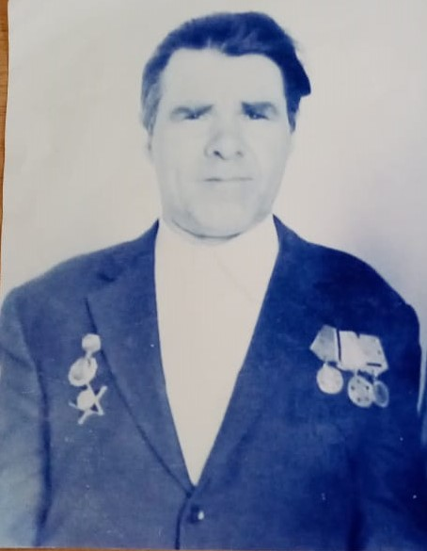
Чугунчиков Семён Георгиевич
04.08.1921г-25.02.2004г
Дедушка Швецовой О.Н. повар

Slide 4
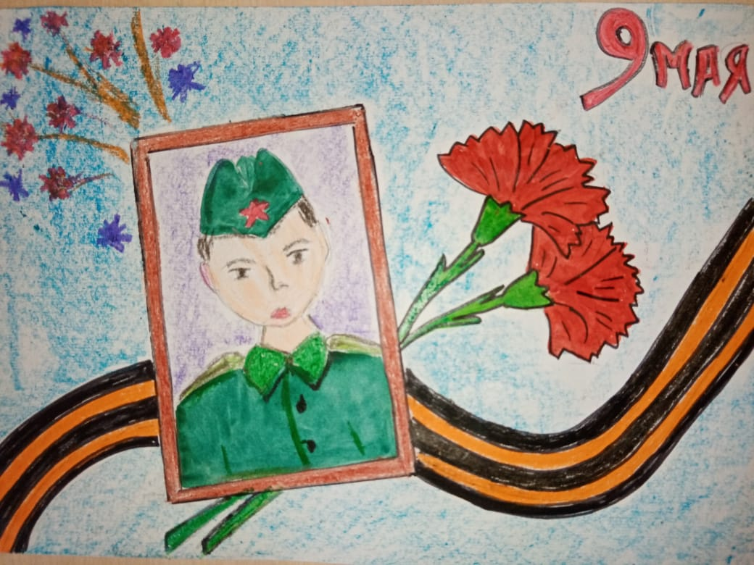
Воспитатель Добранова Т.В. решила пройти «Бессмертный полк» с портретом неизвестного солдата нарисованным собственным видением, и выразить гордость и уважение к победителям.

Slide 5
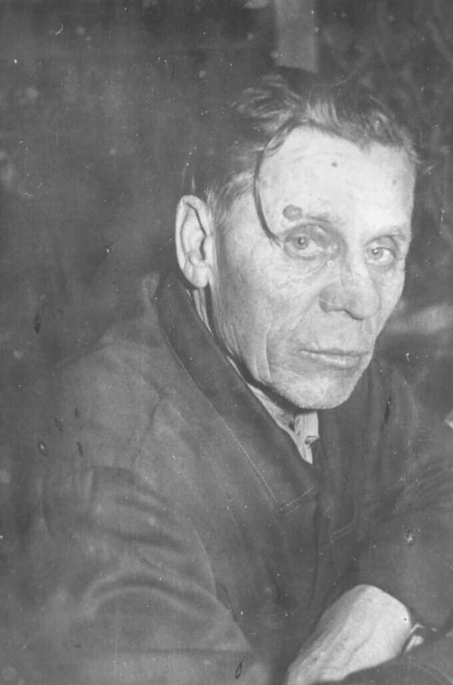
Белозёров Михаил Борисович
09.02.1923г-11.08.1992г.
Орден Отечественной войны ll степени
Дедушка Рящиковой Т.Г. воспитатель

Slide 6
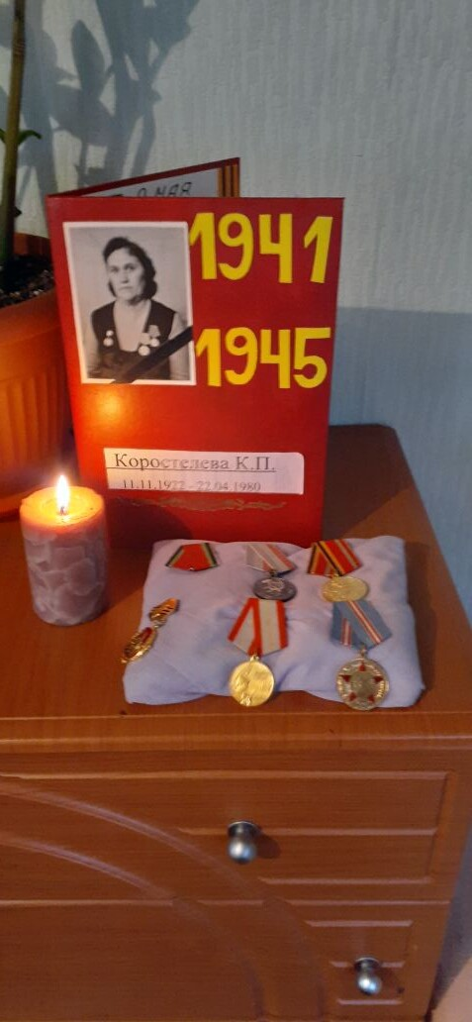
Коростелёва Клавдия Петровна
11.11.1922г-22.04.1980г
Бабушка Чупса Т.Н. воспитатель

Slide 7
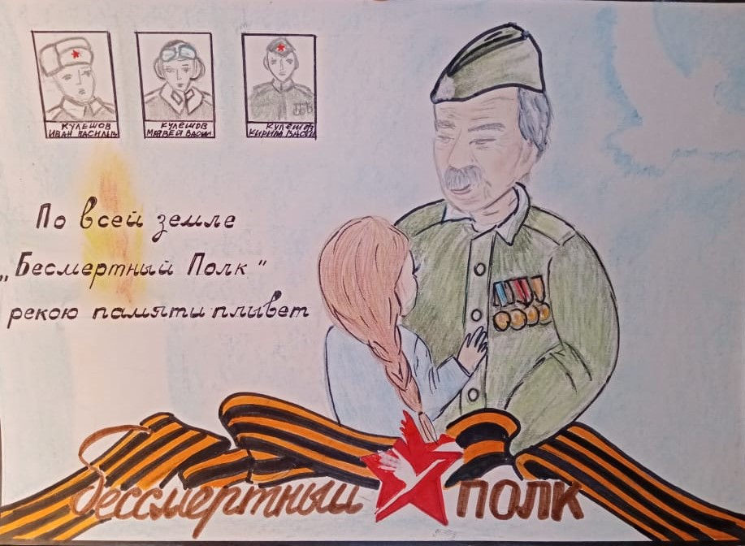
Халфина Э.Э. помощник воспитателя решила пройти
«Бессмертный полк» с рисунком «Мы
правнуки-праправнуки героев,
Не смеем забывать их имена!»

Slide 8
ОНИ ДОЛЖНЫ ИДТИ ПОБЕДНЫМ СТРОЕМ В ЛЮБЫЕ ВРЕМЕНА Минаев Александр Сергеевич 09.02.1921г-28.08.1981г Дедушка Слепцовой Т.Н. заведущая БДОУ В 1940 году мой дедушка-Минаев Александр Сергеевич поступил на службу в ряды Красной Армии. Имеет 4 медали : 1 медаль «За оборону Москвы» наградил Президиум ВС ССР 01.05.1944 2 медаль «За боевые заслуги». Даты подвига с 01.01.1945 по 28.02.1945 приказ № 6/н от 10.04.1945 «…За образцовое выполнение боевых заданий командования Красной Армии на фронте борьбы с немецкими захватчиками и проявленные при этом доблесть и мужество от имени Президиума Верховного Совета Союза ССР…»Подвиг: « На его счету за период восстановительных работ забито более 2000 свай» 3 медаль «За победу над Германией в Великой Отечественной войне 1941-1945гг.» наградил Президиум ВС ССР 09.05.1945 4 медаль «За взятие Кенигсберга» наградил Президиум ВС ССР 09.06.1945 В боях под Кенигсбергом был ранен.

Slide 9
Старостин Пантелей Васильевич 1903г.р в 1943г был серьезно ранен, продолжил выполнять патриотический долг в трудное для страны время руководителем колхоза Дедушка Афтаевой В.Ю. старший воспитатель

Slide 10
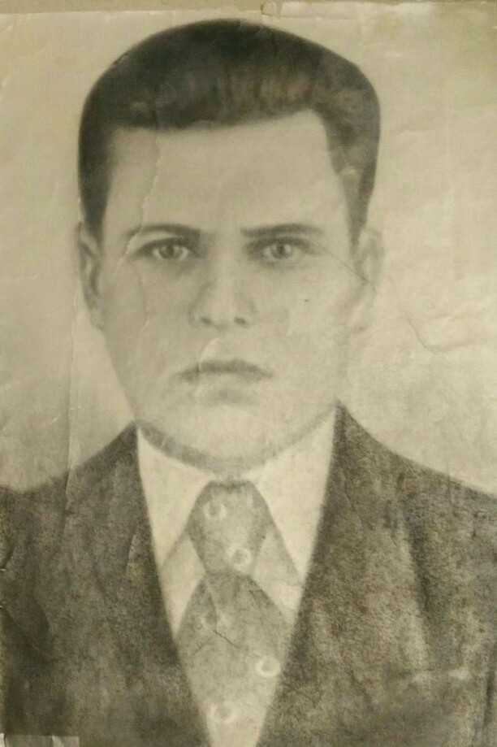
Овдиенко ВладимирФедорович 24.02.1928г-29.09.2004г Заслуженный труженник тыла Дедушка Павлючковой В.А. воспитатель

Slide 11
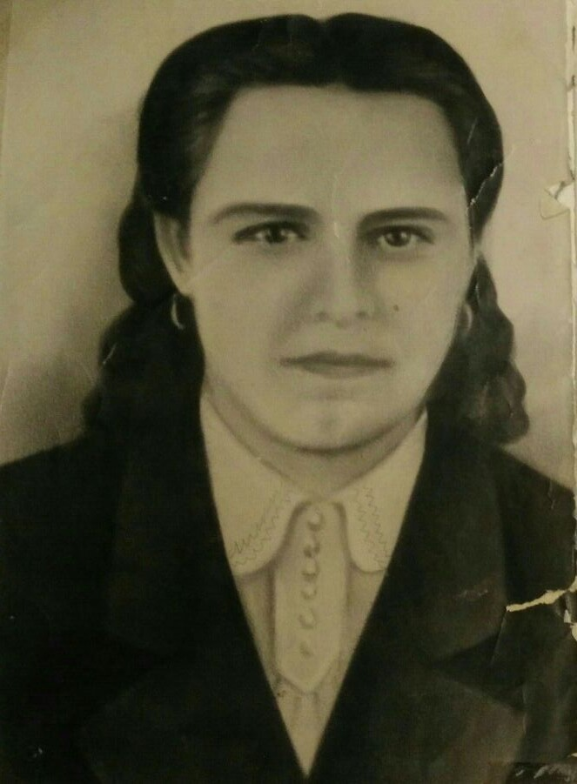
Овдиенко Евдокия Ивановна1929г.р. заслуженный труженник тыла присоединяется к акции «Бессмертный полк» Бабушка Павлючковой В.А воспитатель

Slide 12
Я с гордостью встаю в Бессмертный полк, Ведь память о тебе для сердца свята, И помнить подвиг каждого солдата Для правнуков Победы -высший долг!

